Slide 1
РАДИОЕМИСИИ

Slide 2
РАДИО

Slide 3
Радиоемисија е програма емитувана преку радио. Радиоемисиите само се слушаат.

Slide 4
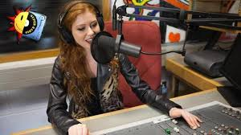
Лицето што чита текст пред микрофон на радио се вика СПИКЕР.

Slide 5
Спикерот коисти МИКРОФОН за заслилување и пренесување на звукот.

Slide 6
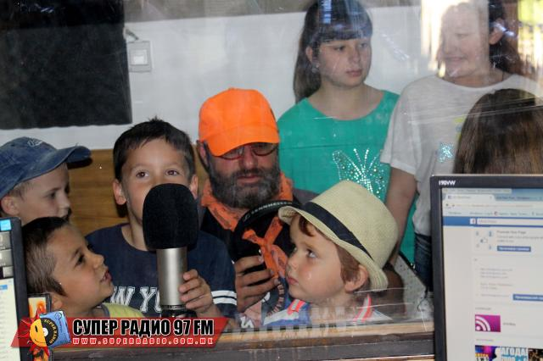
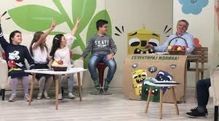
Има повеќе видови радиоемисии: детски, за возрасни, научни, спортски, забавни и сл.

